Slide 1
Las
Actividades
Extracurriculares

Slide 2
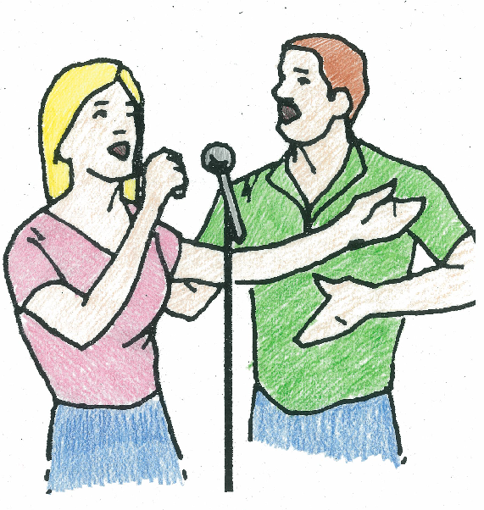

Slide 3
el coro

Slide 4
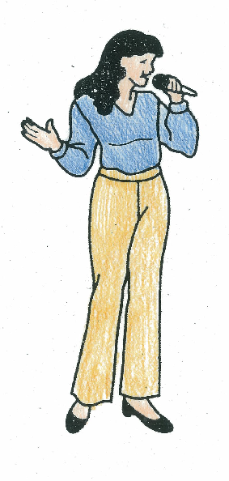

Slide 5
la cantante

Slide 6
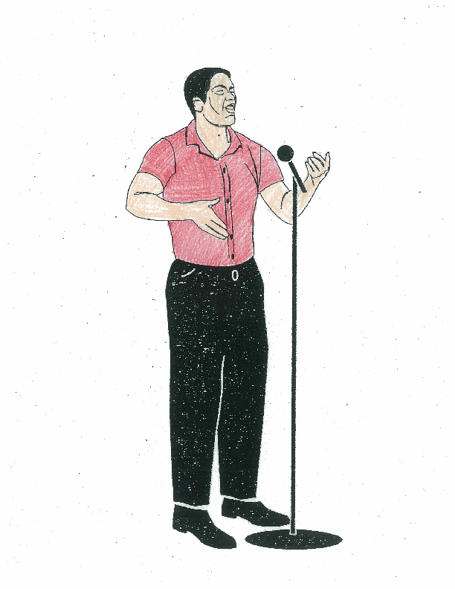

Slide 7
el cantante

Slide 9
la banda

Slide 11
la orquesta

Slide 12
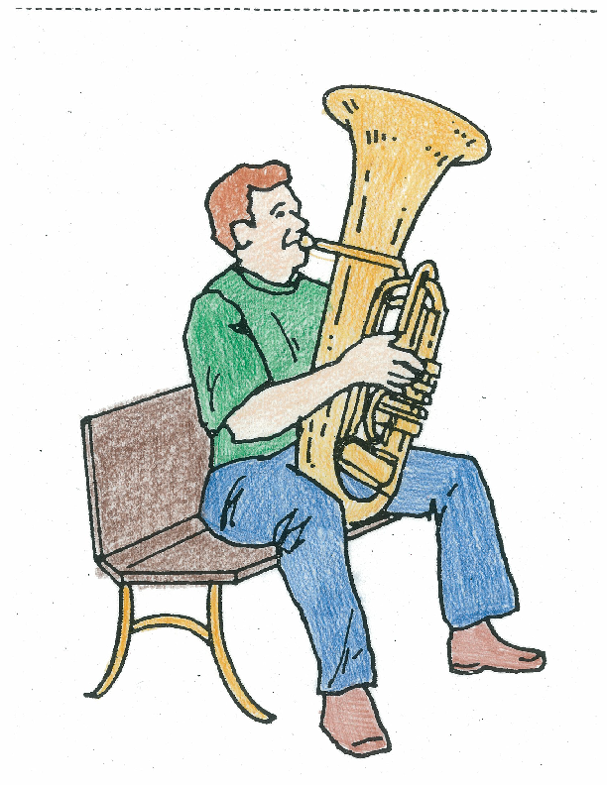

Slide 13
el músico

Slide 15
la música

Slide 16
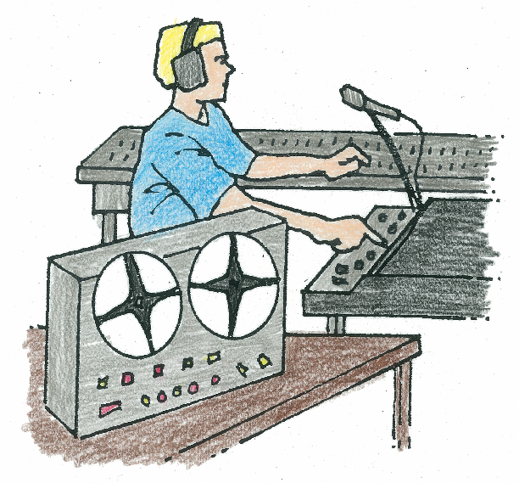

Slide 17
grabar
una canción

Slide 18
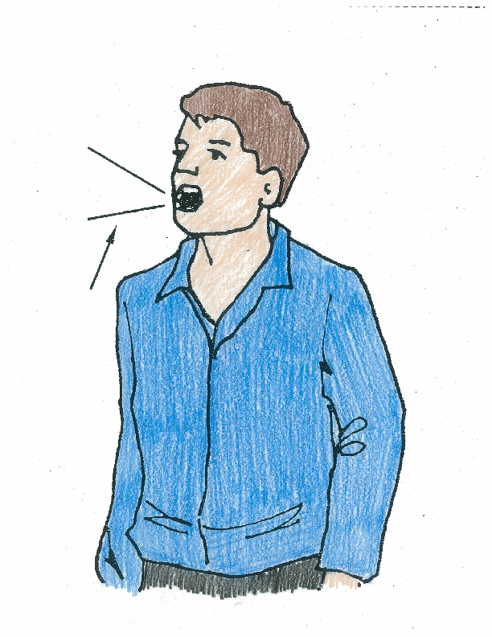

Slide 19
la voz

Slide 21
la bailarina

Slide 23
el bailarín

Slide 25
las artes
marciales

Slide 26
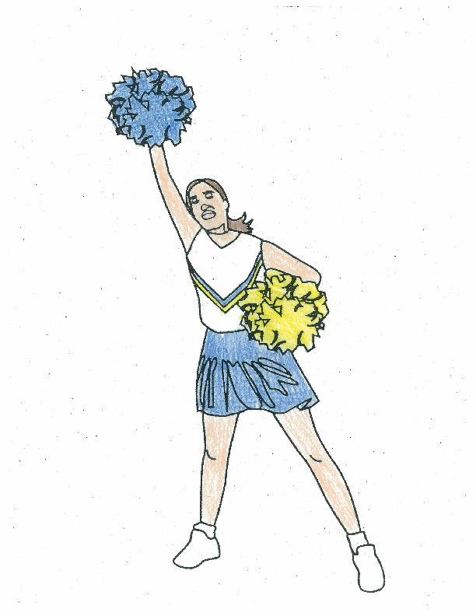

Slide 27
la animadora

Slide 28
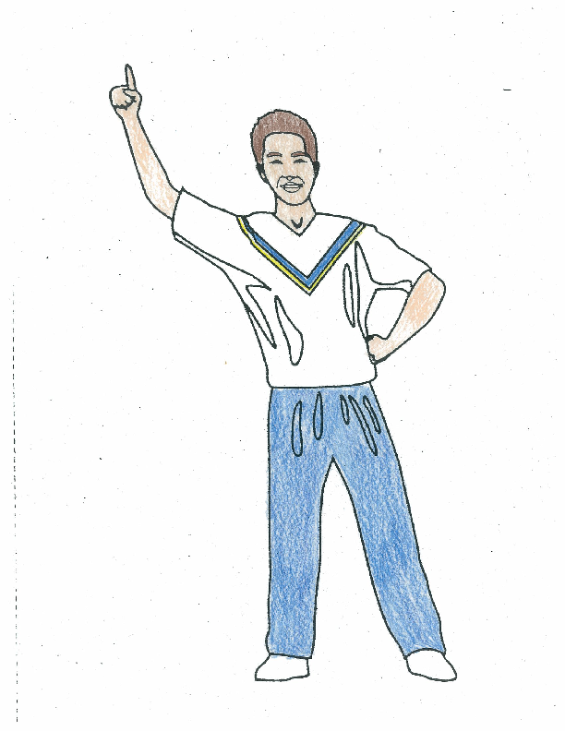

Slide 29
el animador

Slide 30
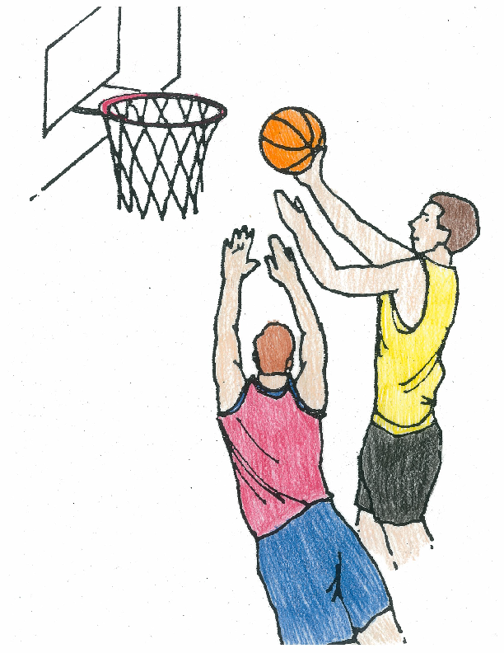

Slide 31
el equipo

Slide 32
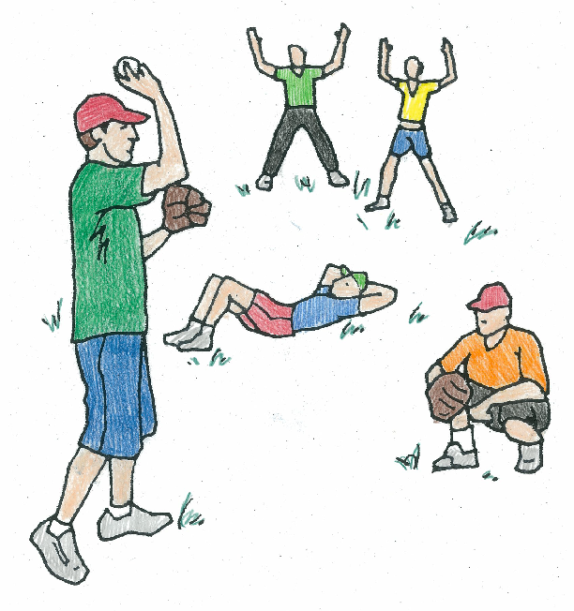

Slide 33
la práctica

Slide 34
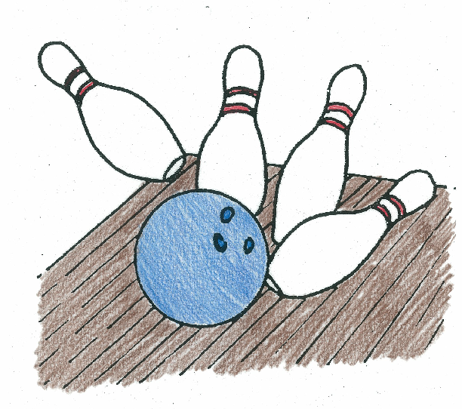

Slide 35
jugar a
los bolos

Slide 36
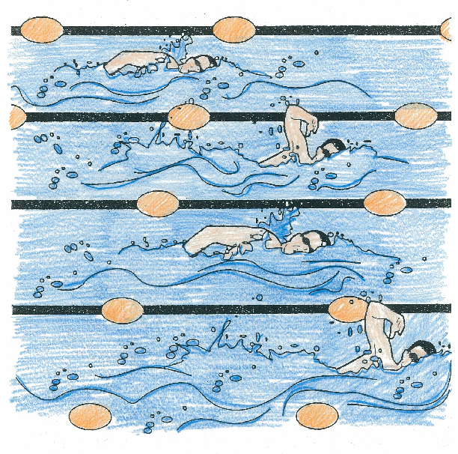

Slide 37
la natación

Slide 38
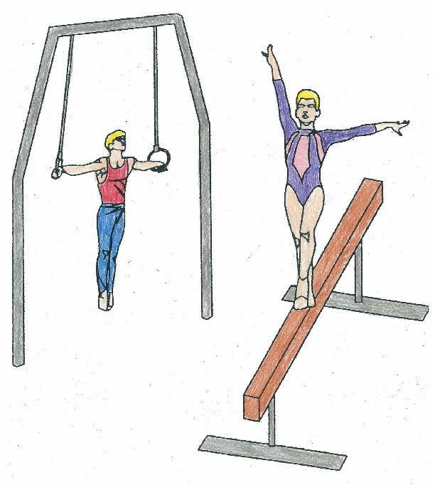

Slide 39
hacer gimnasia

Slide 40
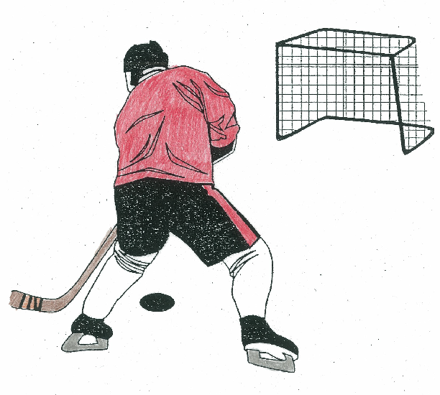

Slide 41
el hockey

Slide 42
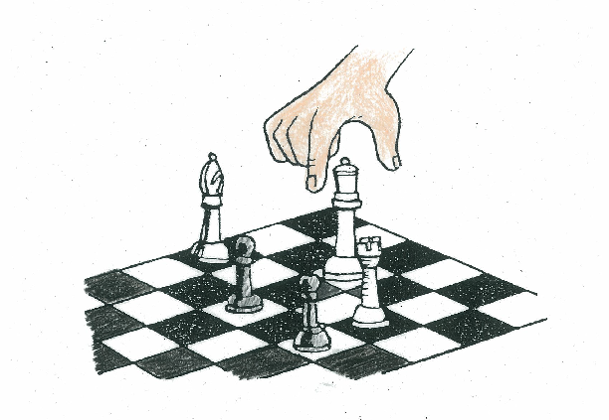

Slide 43
el ajedrez

Slide 44
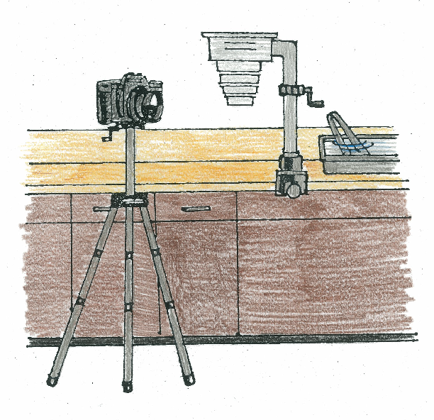

Slide 45
la fotografía

Slide 46
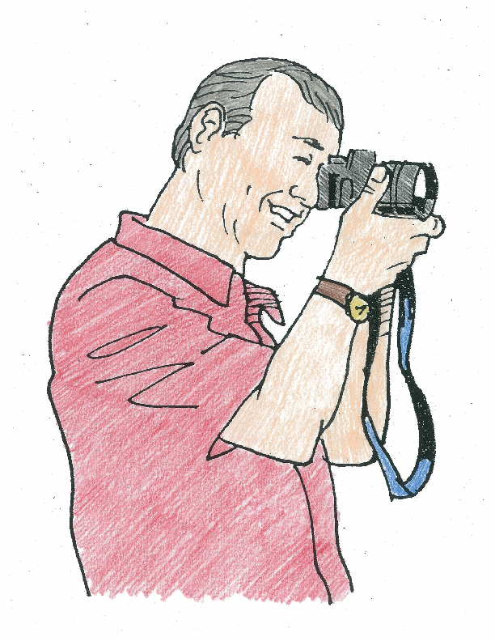

Slide 47
el fotógrafo

Slide 48
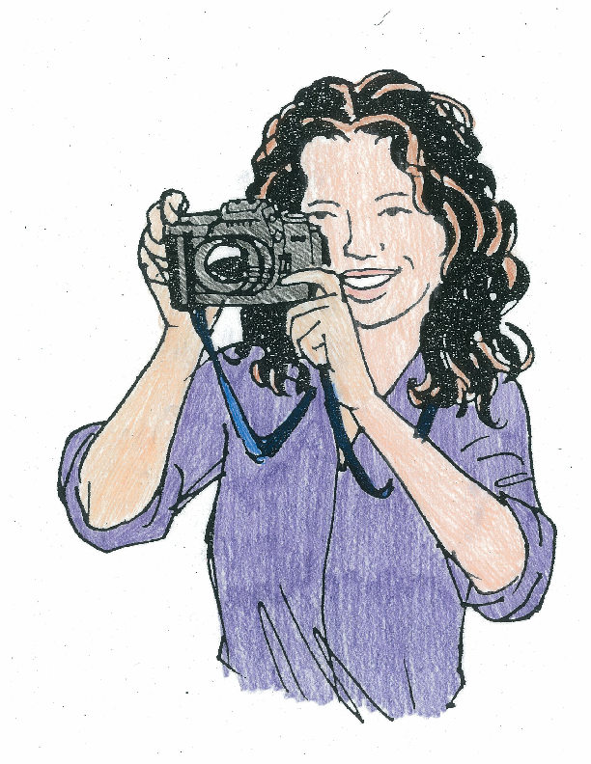

Slide 49
la fotógrafa

Slide 51
navegar
en la Red

Slide 52


Slide 53
crear una
página Web

Slide 55
los jóvenes

Slide 56
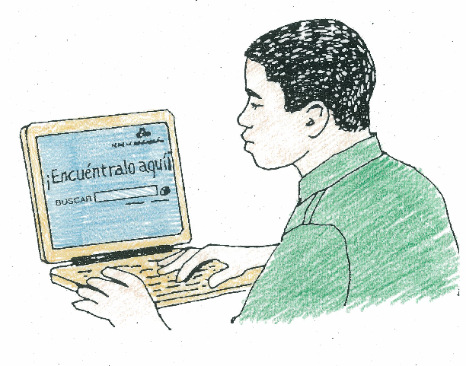

Slide 57
hacer una
búsqueda

Slide 59
estar en línea

Slide 61
visitar salones
de chat

